Slide 1
异策略学习
袁莎, 白朔天, 唐杰. 强化学习（微课版）. 清华大学出版社

Slide 2
教学提纲
1
掌握重要性采样的原理
2
掌握异策略学习的原理
3
掌握异策略蒙特卡洛控制算法
4
掌握异策略时序差分控制算法

Slide 3
异策略学习
• 强化学习在与环境互动的过程中学习，然而现实世界中直接与真实环境互动成本高，安全风险大。
• 通常使用异策略学习解决这个问题。
• 在强化学习控制的过程中：
若行动遵循的行动策略（Behavior Policy）和被评估的目标策略（Target Policy）是同一个策略，则称为同策略学习（On-policy Learning）。
若行动遵循的行动策略和被评估的目标策略是不同的策略，则称为异策略学习（Off-policy Learning）。
• 在异策略学习中，我们对一个目标策略的评估是基于行动策略所产生的交互数据进行的。

Slide 4





基本重要性采样
异策略学习就是基于重要性采样的原理实现的，下面我们详细介绍。
重要性采样（Importance Sampling）是统计学中用于估计未知分布性质的常用方法。该方法通过对与原分布不同的另一个分布进行采样，用于估计原分布的性质。
假设原分布的概率密度函数为 p(x)，如果直接对原分布进行采样，采样点的方差小，我们可采用蒙特卡洛法估计原分布的性质；
如果直接对原分布进行采样，采样点的方差大，此时，我们可以引入另一个不同的分布，其概率密度函数为 q(x)，基于无意识统计学家定律有：
在该式中，当 q(x) = 0 时，h(x)p(x) = 0。此时，原问题（求解 h(x) 在 p(x) 分布下的期望）被转换成了求解 h(x)w(x) 在 q(x) 分布下的期望。其中，w(x) 被称为重要性权重（Importance Weight）：

Slide 5




基本重要性采样
结合大数定律和上式有：
其中，重要性权重为：
因为 ，所以，基于重要性采样的估计为无偏估计（Unbiased Estimate），即估计的数学期望等于真实的数学期望。

Slide 6

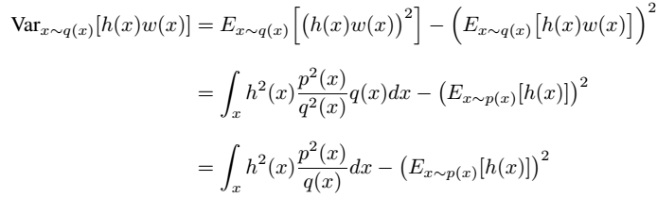

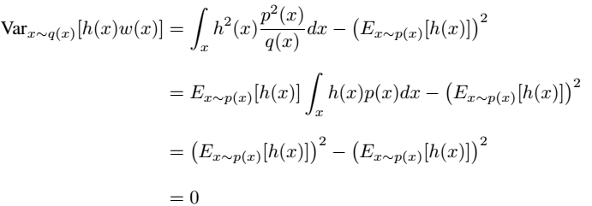



基本重要性采样
接下来，我们分析重要性采样方法的方差。
首先回顾方差的定义式，随机变量 X 的方差为：
因此有：
若 成立，则有：
虽然我们不知道 q(x) 的准确取值，但该式给我们提供了选择 q(x) 的指导。
期望值
为常数，有：
。
基于 p(x) 设计采样策略时，应当使得采样点向 h(x) 值大的地方倾斜。
即当采样点服从概率密度函数为
的分布时，重要性采样方差为零。

Slide 7


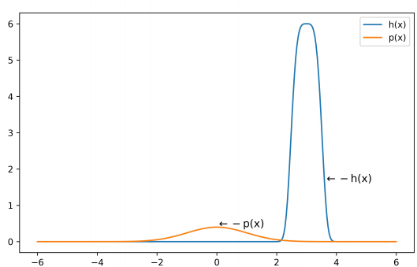
重要性采样示例
例题 如图所示，随机变量 X 服从均值 µ = 0，标准差 σ = 1 的正态分布，其概率密度函数为：
，现有关于该随机变量的函数，
1) 试采用蒙特卡洛法对函数 h(x) 进行采样，计算采样点的均值和方差； 2) 试采用重要性采样法对函数 h(x) 进行采样，计算采样点的均值和标准差。

Slide 8
重要性采样示例
答案：随机变量 X 的概率密度函数 p(x) 在横坐标区间 [-2,2] 之外的取值几乎为 0，函数 h(x) 在横坐标区间 [2,4] 之外的取值几乎为 0。
直接用随机变量 X 对函数 h(x) 进行采样，在区间 [-2,2] 内采样的概率大，在区间 [2,4] 内采样的概率小，可能会造成采样结果失真。
下面我们对比蒙特卡洛法采样和重要性采样。

Slide 9
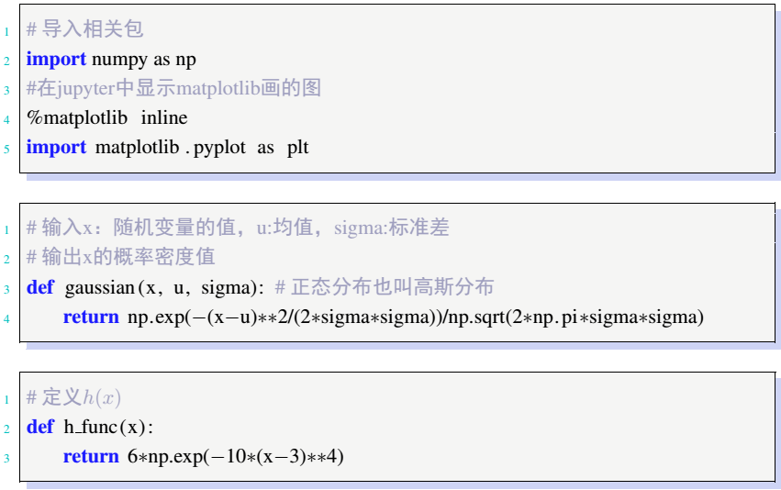
重要性采样示例
首先给出 p(x) 和 h(x) 的定义：

Slide 10
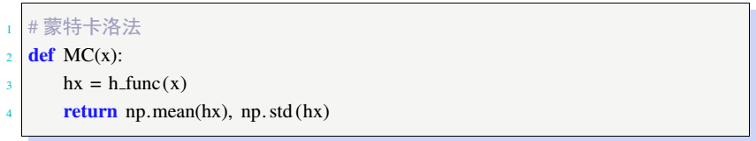

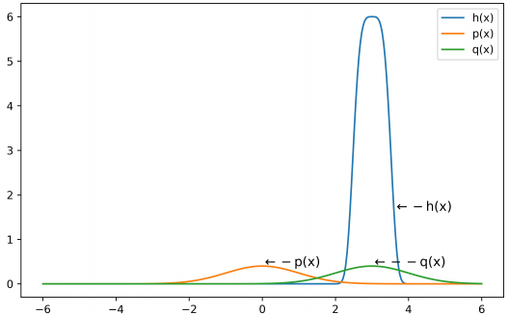
重要性采样示例
采用蒙特卡洛法对函数 h(x) 进行采样:
2) 采用重要性采样法对函数 h(x) 进行采样，为了使采样的方差小，基于 p(x) 设计采样策略时，
应当使得采样点向 h(x) 值大的地方倾斜。
我们这里让采样点服从均值 µ = 3，标准差 σ = 1 的正态分布，其概率密度函数为：
如图所示，若采样点遵从 q(x) 分布，
则采样点落入区间 [2,4] 内的概率会增大。

Slide 11
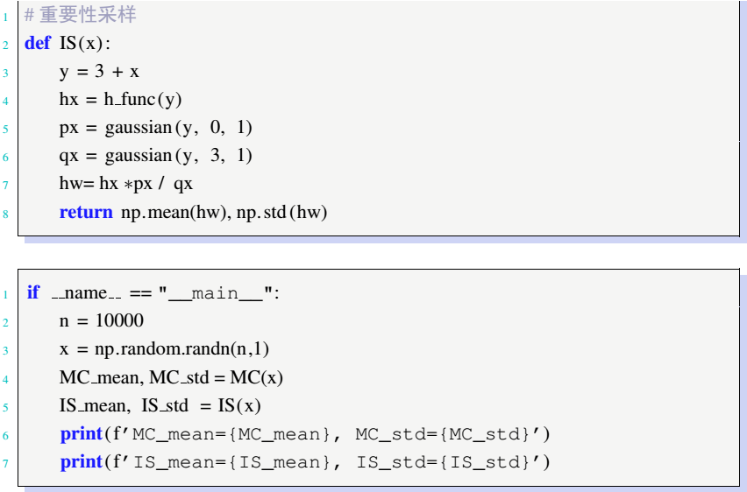
重要性采样示例

Slide 12
重要性采样示例
最终结果为： MC mean = 0.0388， MC std = 0.4210 IS mean = 0.0393, IS std = 0.0548
从结果可见，虽然蒙特卡罗法和重要性采样得到采样点的均值差不多，但是，蒙特卡罗法的标准差远大于重要性采样。
这是因为：
蒙特卡洛法基于随机变量 X 对函数 h(x) 进行采样时，绝大部分采样点分布在 [-2,2] 区间，此区间内，函数 h(x) 的值几乎为零。 重要性采样法基于 q(x) 对函数 h(x) 进行采样，使得采样点向 h(x) 值大的地方倾斜，减少了采样的方差。
在异策略学习中，行动遵循的行动策略和评估采用的目标策略是不同的策略，但是基于重要性采样原理，我们能保证无偏估计的同时，方差也足够小。

Slide 13






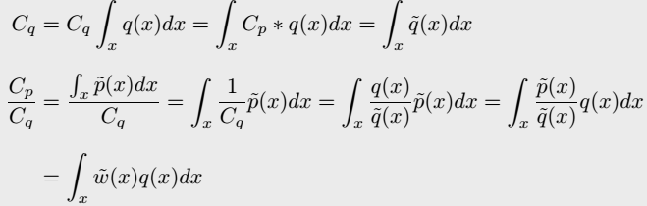


自归一化重要性采样
重要性采样是基于下面的原理实现的：
上式假设我们可以计算出 p(x) 和 q(x) 的值，但是该假设在实际情况中很难被满足。
下面我们将介绍自归一化重要性采样（Self-normalized Importance Sampling）。 令 C_{p} 和 C_{q} 为常数，假设有： ，
因为 ， ，则有：
推理过程

Slide 14












自归一化重要性采样
将 代入上式可得：
用服从 q(x) 分布的随机变量进行采样，由大数定律可知：
自归一化重要性采样是有偏估计，当 N → ∞ 时，几乎是无偏的估计。
根据上式， 可以写为 的形式，其中 是重要性权重。
这是自归一重要性采样的原理，基于这种形式的重要性采样被称为自归一化重要性采样。

Slide 15
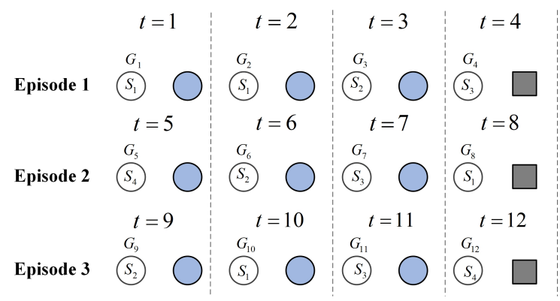
每次访问与异策略学习
每次访问
之前我们只介绍了首次访问，在介绍异策略学习之前，我们需要掌握每次访问。
为了方便介绍每次访问，我们需要将一个强化学习问题中所有的交互序列用统一的时刻来表示，下面我们举例说明。
如图所示，有三个完整的交互序列：Episode 1、Episode 2 和 Episode 3。我们将它们串联起来，用统一的时刻表示，例如 Episode 2 开始的时刻记为 t = 5，Episode 3 开始的时刻记为 t = 9。

Slide 16


每次访问与异策略学习
我们引入 τ(s)，在首次访问中，τ(s) 表示所有交互序列中，首次访问状态 s 的时刻；在每次访问中， τ(s) 表示所有交互序列中，每次访问状态 s 的时刻。
在首次访问中，状态 s 的状态值函数 v(s) 等于首次访问状态 s 获得的回报。Episode 1 中，t = 1 时首次访问 s₁，回报为 G₁；Episode 2 中，t = 8 时首次访问 s₁，回报为 G_{8；}Episode 3 中，t = 10 时首次访问 s₁，回报为 G₁₀。图中，首次访问状态 s₁ 的时刻集合，和首次访问状态 s₁ 的次数分别为： ， 采用蒙特卡洛法计算首次访问状态 s₁ 的状态值函数为：

Slide 17


每次访问与异策略学习
在每次访问中，状态 s 的状态值函数 v(s) 等于每次访问状态 s 获得的回报。Episode 1 中，每次访问 s₁ 的时刻为 t = 1 和 t = 2，回报分别为 G₁ 和 G₂；Episode 2 中，每次访问 s₁ 的时刻为 t = 8，回报为 G₈；Episode3 中，每次访问 s₁ 的时刻为 t = 10 ，回报为 G₁₀。每次访问状态 s₁ 的时刻集合，和每次访问状态 s₁ 的次数分别为： ，
采用蒙特卡洛法计算每次访问状态 s₁ 的状态值函数为：

Slide 18
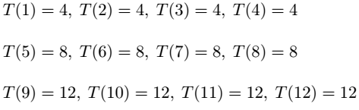
每次访问与异策略学习
为了区分每个序列的结束时刻，我们引入符号 T (t)。T (t) 表示 t 时刻之后第一个结束时刻，也就是时刻 t 所在序列的结束时刻。
以图为例，

Slide 19
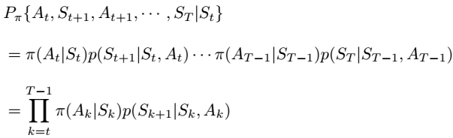
异策略学习
将评估采用的目标策略记为 𝜋，将行动遵循的行动策略记为 b。
若 𝜋= b，则为同策略学习；若 𝜋 ≠ b，则为异策略学习。
异策略学习方法一般基于重要性采样原理实现，需在计算状态值函数时，考虑重要性权重。
给定目标策略 𝜋 和初始状态 S_{t}，出现状态-行动轨迹（State-Action Trajectory） 的概率为：
其中，𝜋(A_{t} | S_{t}) 表示采用策略 𝜋，在状态 S_{t} 下采取行动 A_{t} 的概率；p(S_{t+1} |S_{t}, A_{t}) 表示在状态 S_{t}下采取行动 A_{t} 后，转移到状态 S_{t+1} 的概率。

Slide 20
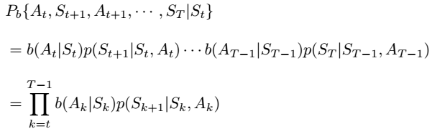
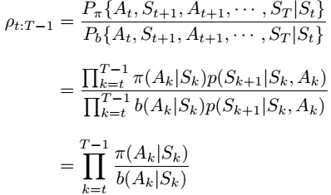
异策略学习
同样，给定目标策略 b 和初始状态 S_{t}，出现状态-行动轨迹（State-Action Trajectory） 的概率为：
其中，状态转移概率 p(S_{t+1} |S_{t}, A_{t}) 取决于系统环境，不会因为参与者采用策略的不同而改变，因此，基于重要性采样原理，得到重要性权重：

Slide 21


异策略学习
因此，基于基本重要性采样计算状态值函数：
基于自归一化重要性采样计算状态值函数：
基本重要性采样是无偏估计，自归一化重要性采样是有偏估计。
自归一化重要性采样较易实现，并且方差一般比基本重要性采样小。因此，在实际应用中，我们一般采用自归一化重要性采样。

Slide 22



异策略学习
下面我们分析如何使用增量均值法计算状态值函数：
首先回顾长期回报 G_{t} 的定义式：
假设有一个如上所示的交互序列，基于长期回报的定义式有：

Slide 23


异策略学习
基于自归一化重要性采样计算状态值函数：
使用增量均值法计算状态值函数：
由于长期回报的迭代性质，我们需要从 t = T - 1, T - 2, · · · , 1, 0 迭代求解 G_{t} 。

Slide 24
异策略蒙特卡洛控制
本节介绍如何将异策略机制与蒙特卡洛法结合，即设置两个策略：负责采集完整交互序列样本的行动策略 b 和被学习的目标策略 𝜋 。
一般行动策略 b 为随机性策略以确保探索，而目标策略 𝜋 则为确定性策略（如贪婪策略），加快收敛。
我们称其为异策略蒙特卡洛控制（Off-policy MC Control）。基于自归一化重要性采样，我们给出每次访问的异策略蒙特卡洛算法：

Slide 25
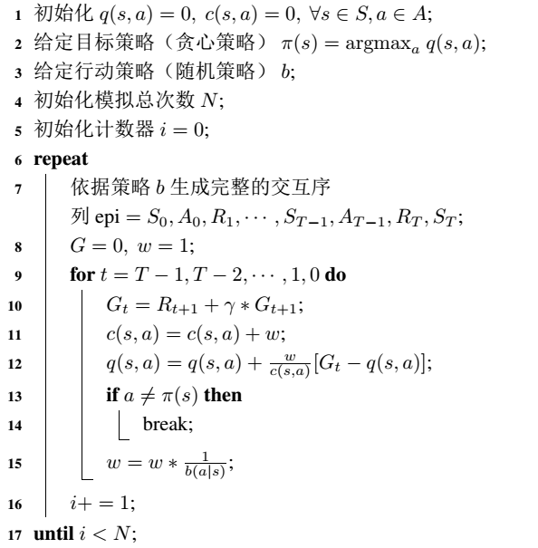
异策略蒙特卡洛控制
异策略蒙特卡洛控制伪代码

Slide 26
异策略时序差分控制：Q-Learning
Q-Learning 算法是异策略时序差分控制（Off-policy TD Control），与其他异策略算法一样，行动遵循的行动策略和被评估的目标策略是不同的策略。
回顾同属时序差分控制的 Sarsa 算法，其状态-行动值更新规则如下：
对于引入异策略机制的 Q-Learning 算法，其状态-行动值更新规则如下：
其中，Q-Learning 采用状态-行动值的贝尔曼最优方程来表示 TD 目标中的行动值。

Slide 27
异策略时序差分控制：Q-Learning
SARSA 算法和 Q-Learning 算法对比：
SARSA ：新动作 用于更新状态-行动值函数，并且被用于下一时刻的执行动作，这意味着行动策略与目标策略属于同一个。
Q-Learning ：使用确定性策略选出的新动作 只会用于更新状态-行动值函数，而不会被真正的执行。当状态-行动值函数更新后，得到新状态 ，并基于状态 由 ε -greedy 策略选择得到执行行动 ，这意味着行动策略与目标策略不属于同一个。
下面给出 Q-Learning 算法的具体过程：

Slide 28
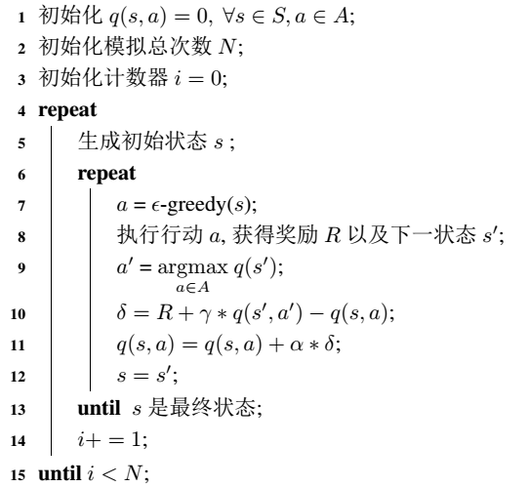
异策略时序差分控制：Q-Learning
综上所述，相对于同策略的 Sarsa 控制算法，Q-Learning 算法采用异策略机制求解最优控制问题，在保证了足够的探索的情况下学习一个确定性目标策略。
异策略时序差分控制 Q-Learning算法伪代码

Slide 29
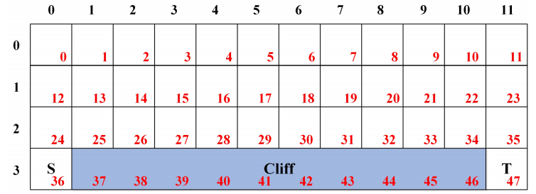
异策略时序差分控制：Q-Learning示例
例题 采用异策略时序差分控制：Q-Learning 算法求解悬崖漫步（Cliff Walk）问题。
答案：我们这里给出了参考代码，运行后得到基于 Q-Learning 算法学习到的最优路径图。

Slide 30
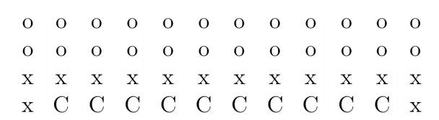
异策略时序差分控制：Q-Learning示例
。
Cliff Walk最优路径图

Slide 31
本章小结
• 介绍了如何基于重要性采样机制实现强化学习异策略学习。
• 异策略学习相对于同策略学习主要有如下优势：
（1）可以基于随机性策略学习一个确定性策略，其中随机性策略确保了对行动空间的足够探索；
（2）可以基于之前已有的旧策略学习一个新策略而无需从头开始；
（3）可以用一个策略进行采样，并为多个策略学习提供样本。

Slide 32



袁莎, 白朔天, 唐杰. 强化学习（微课版）. 清华大学出版社
京东购买二维码
淘宝购买二维码
交流公众号

